Slide 1
E-tjänster 1177
Liselott Sellstedt
Nätverksträff fysioterapeuter vårdvalet
2022-06-02

Slide 2
Vad består 1177 av
Webbplats
Mottagningens kontaktkort
Inloggade tjänster
Telefoni

Slide 3
Kontaktkorten

Slide 4
Kontaktkorten
HSA/LIV-katalogen
E-tjänster - Personalverktyget
Kontaktskortsadmin.

Slide 5
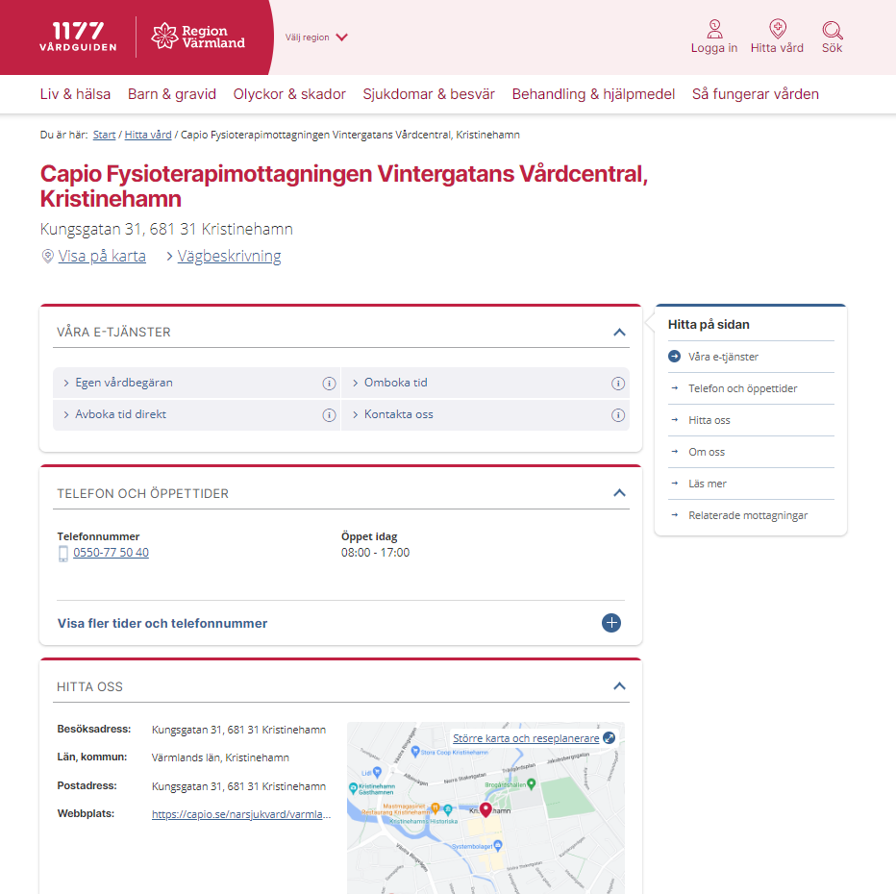

Slide 6
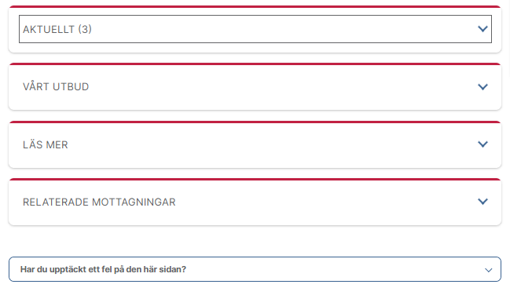
Kontaktkortsadmin.
Notes:
Aktuellt – Något som man vill lyfta särskilt.
Vårt utbud – Detta erbjuder vi
Läs mer – Exv prisinformation, info om vårdval etc
Relaterade mottagningar – Länkar till andra kontaktkort
Har du upptäckt ett fel: Går till en

Slide 7
Basutbud av e-tjänster
Måste vi ha det? Ja
Finns ett beslutat basutbud? Nej
Det finns behov av att ta fram ett gemensamt basutbud för vårdval fysioterapi.

Slide 8
Personalverktyget

Slide 9
Personalverktyget
Besvara inkommande ärenden från e-tjänsterna
Skicka ärenden till patienten

Slide 10
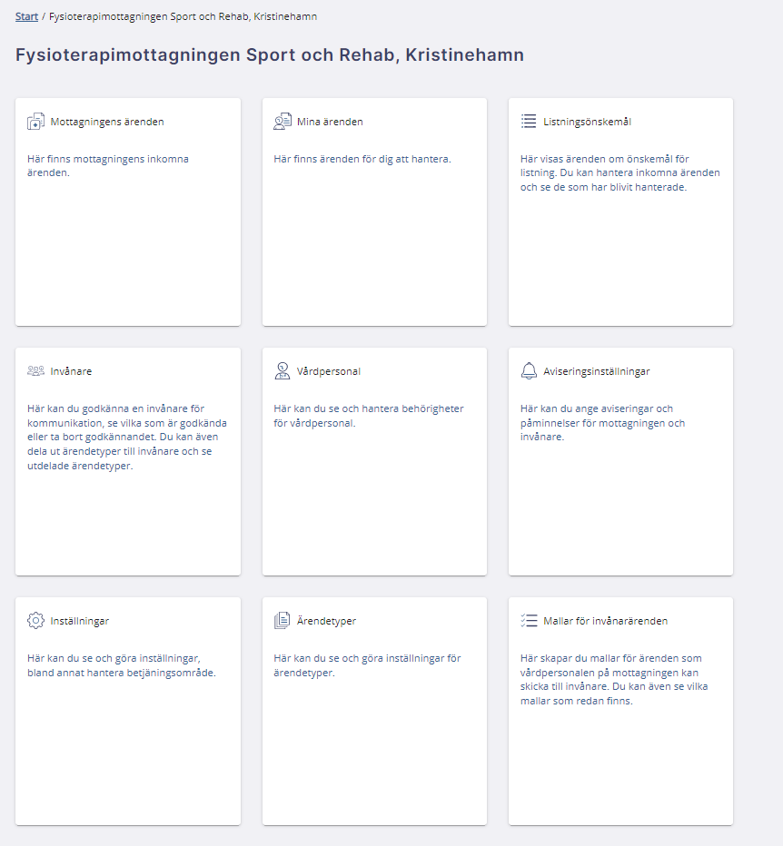

Slide 11
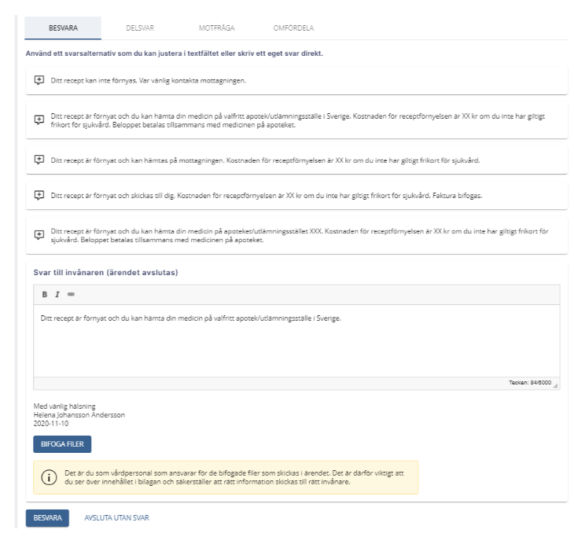

Slide 12
Användarmanualer - Personalverktyget 1177 Vårdguidens e-tjänster - Confluence (atlassian.net)

